Slide 1
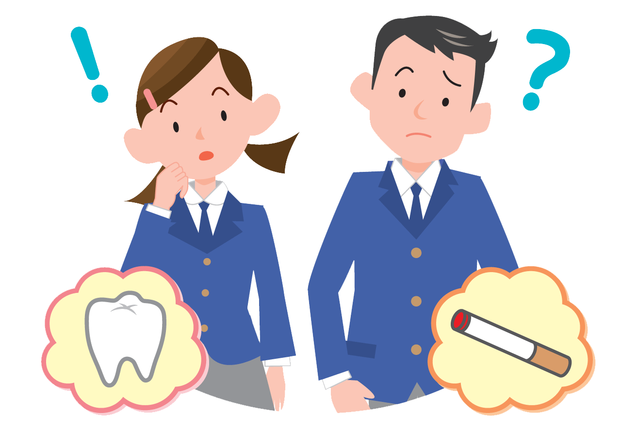
喫煙と口腔の健康について
三重県・三重県歯科医師会

Slide 2
はじめに・・・
のうそっちゅう
喫煙は、がん、循環器疾患（心臓病）・脳卒中・
呼吸器疾患（肺気腫・喘息）など、多くの病気の
原因であることはよく知られています。
特に口腔内は直接その影響を受けやすいと言われています。
喫煙と口腔の健康について考えてみましょう。
はいきしゅ
ぜんそく

Slide 3
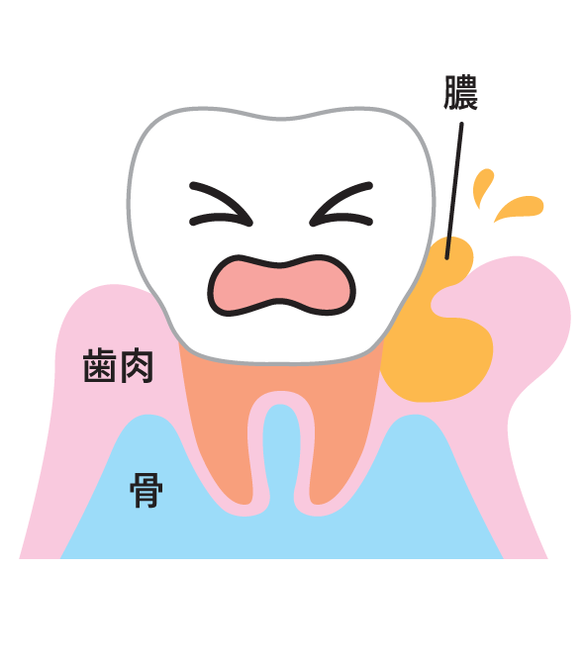
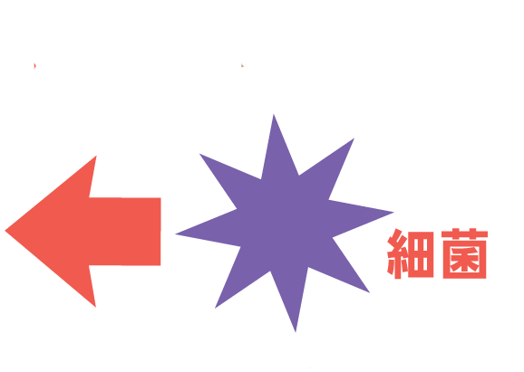
1.喫煙は歯と口にどんな影響があるの
でしょうか？（喫煙と口の関係）
歯周病は、歯と歯ぐきの間から原因菌が入り込み、
歯を支えている歯周組織を破壊していく病気です。

Slide 4
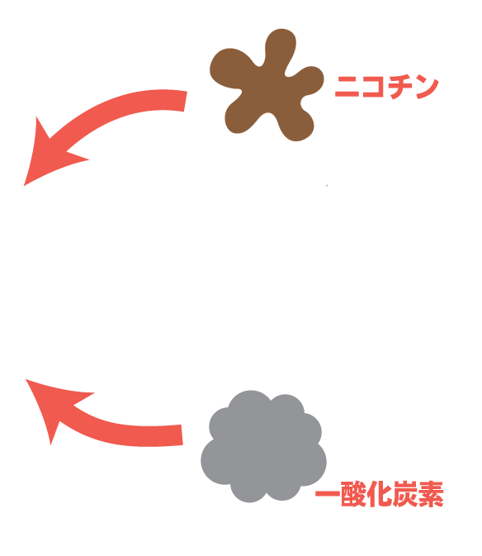
1.喫煙は歯と口にどんな影響があるの
でしょうか？（喫煙と口の関係）
たばこに含まれる有害物質であるニコチンや、一酸化炭素による血流の悪化の影響で栄養が不足しがちになり、歯周組織を再際する能力も低下するため、歯周病は悪化しやすくなります。

Slide 5
1.喫煙は歯と口にどんな影響があるの
でしょうか？（喫煙と口の関係）
健康な歯ぐき
歯周病の進行した歯ぐき

Slide 6
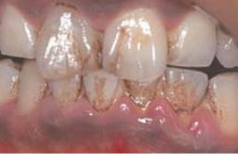
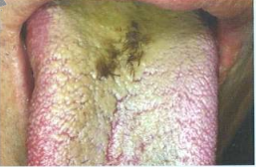
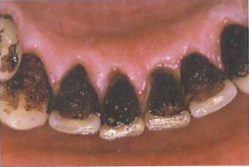
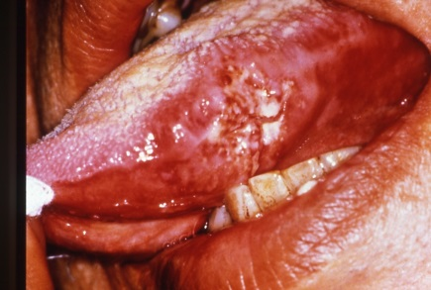
1.喫煙は歯と口にどんな影響があるの
でしょうか？（喫煙と口の関係）
その他にも、喫煙の影響で、タールによる色素沈着や口臭、口腔がんなどのさまざまな症状が
発症しやすくなります。
↑歯の汚れ・歯ぐきへの
色素沈着・歯周病
↑舌の汚れ ※
（タール）
↑歯の汚れ（タール）※
↑口腔がん（写真は舌がん）
※印の写真：一般社団法人日本学校歯科医会喫煙防止シリーズ「ステキな笑顔いつまでも」より

Slide 7
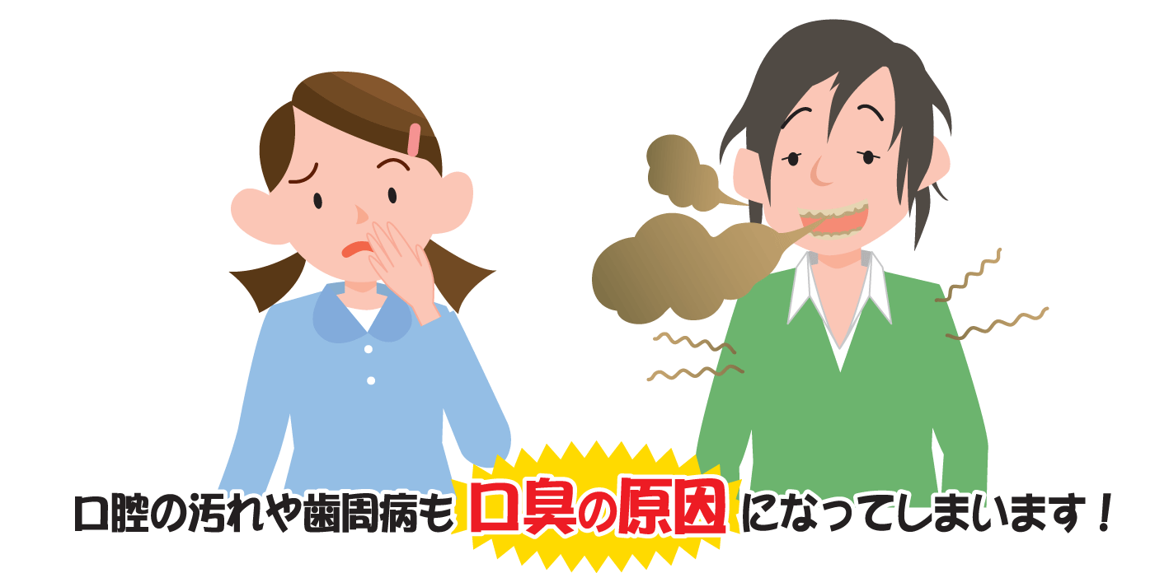

Slide 8

２．喫煙によって歯周病になると、全身にどのような影響があるの
でしょうか？
歯周病菌は、全身のさまざまな
ところに影響を及ぼす可能性が
あるといわれています。

Slide 9
２．喫煙によって歯周病になると、全身にどのような影響があるの
でしょうか？
こうそく
心筋梗塞・脳血管障害
歯周病菌が体内に入ると、動脈硬化や血栓が
でき、血管がつまる場合があります。
どうみゃくこうか けっせん
肺炎
歯周病菌など多くの病原菌が誤って気管に 入ると、炎症を引き起こし、肺炎になることがあります。

Slide 10
２．喫煙によって歯周病になると、全身にどのような影響があるの
でしょうか？
糖尿病
歯周病の炎症によってできる物質が、血糖
値を調整するインスリンの働きを阻害して
糖尿病を悪化させます。
そうざん
早産・低体重児の出産
歯周病の炎症でできる物質の影響で、早産や
低体重児の出産につながると考えられて
います。

Slide 11
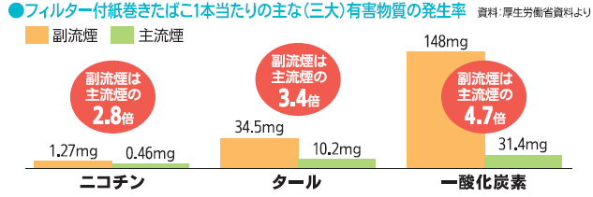
３．たばこを吸わなくても、たばこ
の害を受けているのでしょうか？
（受動喫煙）
じゅどうきつえん
しゅりゅうえん
喫煙者が吸っている煙（主流煙）よりも、
たばこから立ち昇る煙（副流煙）に、多くの
有害物質が含まれています。
ふくりゅうえん

Slide 12
３．たばこを吸わなくても、たばこ
の害を受けているのでしょうか？
（受動喫煙）
口腔内では、家族の喫煙が原因と思われる
非喫煙者の歯肉の色素沈着がみられるほか、
家庭や職場で副流煙にさらされている人の
歯周病のリスクが57％高くなるという研究
データもあります。

Slide 13
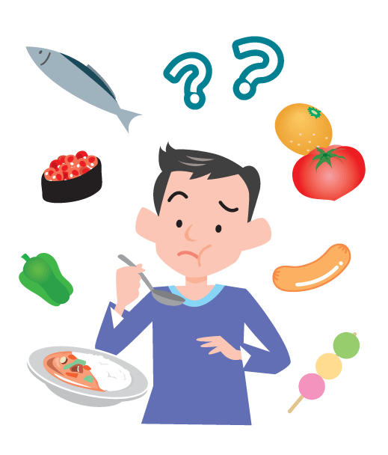
４．喫煙と味覚
喫煙すると、味を感じる器官
(味蕾)に変化が起こり、味覚が
鈍るため、食事自体がおいしく
感じられなくなります。
自然と味付けの濃いものを食べる
ようになり、生活習慣病を招く
可能性があります。
みらい

Slide 14
５．たばこの誘いを断る
喫煙と口腔の健康について、理解してもらえ
ましたか？
たばこは歯周病をはじめ、体に悪影響をもた
らします。
自分はもちろん、友達の健康のためにも、
「絶対に吸わない！」
「君も吸わないで！」
といえる勇気をもちましょう！

Slide 15


